Slide 1
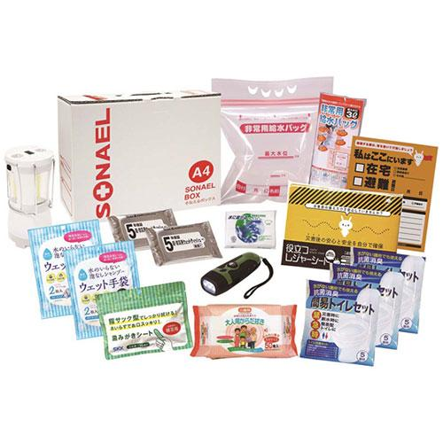
【提案書】
そなえるボックス16点セット(在宅避難用品)
16点入りの収納時にも邪魔になりにくいボックス型の防災セット。ウェットティッシュや水に流せるペーパーの他、ダイナモ多機能ライトや3Lの給水袋、いざという時に役立ちます。
特徴
納期
納期スペース
仕様
包装 : 化粧箱入
注意事項 : ※セット商品の色・柄は写真と異なる場合があります
備考 : 抗菌消臭簡易トイレセット×3・COBセパレートランタン・ダイナモマルチライト・歯みがきシート・ウェットティッシュ×2・からだふき・レジャーシート・ウェット手袋×2・給水袋3L×2・緊急避難カード・水に流せるペーパー
お見積
お見積りスペース

